Slide 1





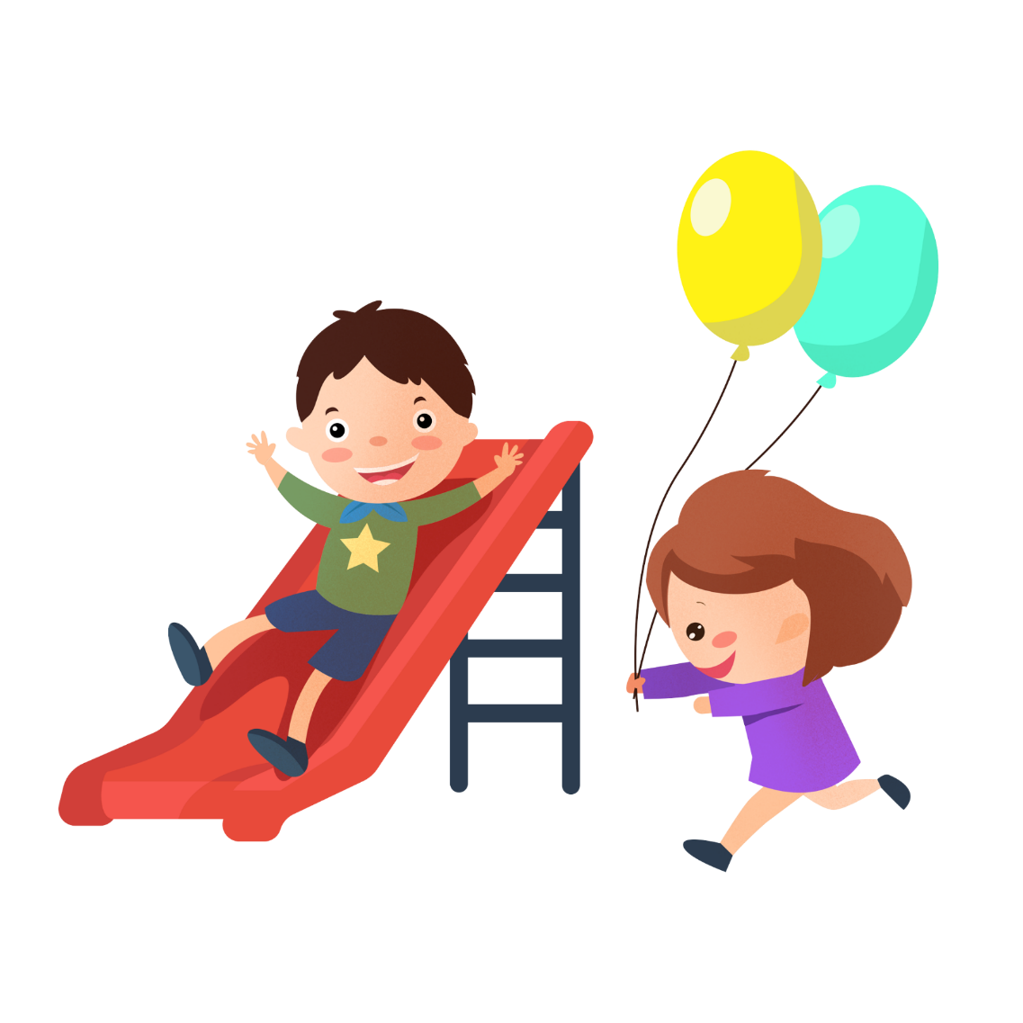

Slide 2

Hoạt động 1: Khám phá các biểu hiện của việc sử dụng tiền hợp lí

Slide 3
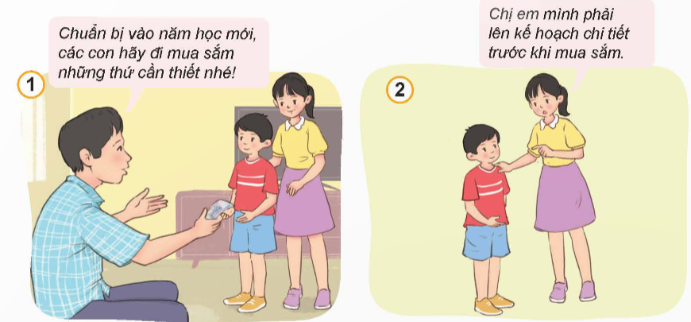
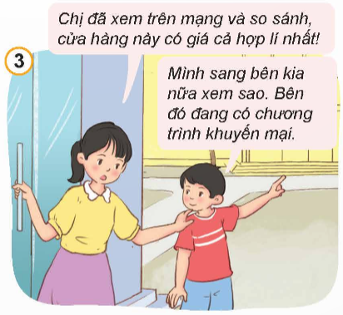
Quan sát tranh và thực hiện yêu cầu:

Slide 4
Một số biểu hiện khác của việc sử dụng tiền hợp lí
Không mua hàng quá hạn sử dụng, đặc biệt là thực phẩm;
Không ham hàng rẻ kém chất lượng;
không vay mượn để mua hàng theo sở thích;
Không lệ thuộc vào quảng cáo,...

Slide 5
Hoạt động 2: Khám phá ý nghĩa và cách sử dụng tiền hợp lí

Slide 6
Đọc thông tin và trả lời câu hỏi sau:
Cô bé bán chè bưởi
Trong chương trình truyền hình Mặt trời bé con năm 2017, khán giả phải trầm trồ về khả năng kinh doanh và lập kế hoạch quản lí tiền rất hiệu quả của cô bé Nguyễn Hoàng Bảo Ngọc (“bé Bống bán chè bưởi”, sinh năm 2007) đến từ Tuyên Quang. Thành công đó đến từ năng khiếu và niềm đam mê kinh doanh của Bống. Ngày nhỏ, khi chơi trò chơi mua sắm, Bống sớm nhận ra rằng, muốn mua được đồ gì đó thì cần phải có tiền. Nhưng khi chơi thì có thể dùng “tiền” cắt từ những tờ giấy, còn khi mua hàng thật thì phải có tiền thật, và muốn có tiền thì bố mẹ phải làm việc. Số tiền bố mẹ Bống kiếm được chỉ có hạn nên việc chi tiêu phải cân đối và tiết kiệm để không bị lãng phí.
Để có tiền, ngay từ khi học lớp 2, Bống đã bắt tay vào kinh doanh chè bưởi. Tiền lãi trong kinh doanh được Bống chia thành 10 phần, phân bổ như sau:

Slide 7

Bạn Bống đã sử dụng tiền như thế nào? Em có nhận xét gì về cách sử dụng tiền của bạn.
Việc sử dụng tiền hợp lí có tác dụng như thế nào?
Theo em, vì sao chúng ta phải sử dụng tiền hợp lí?

Slide 8
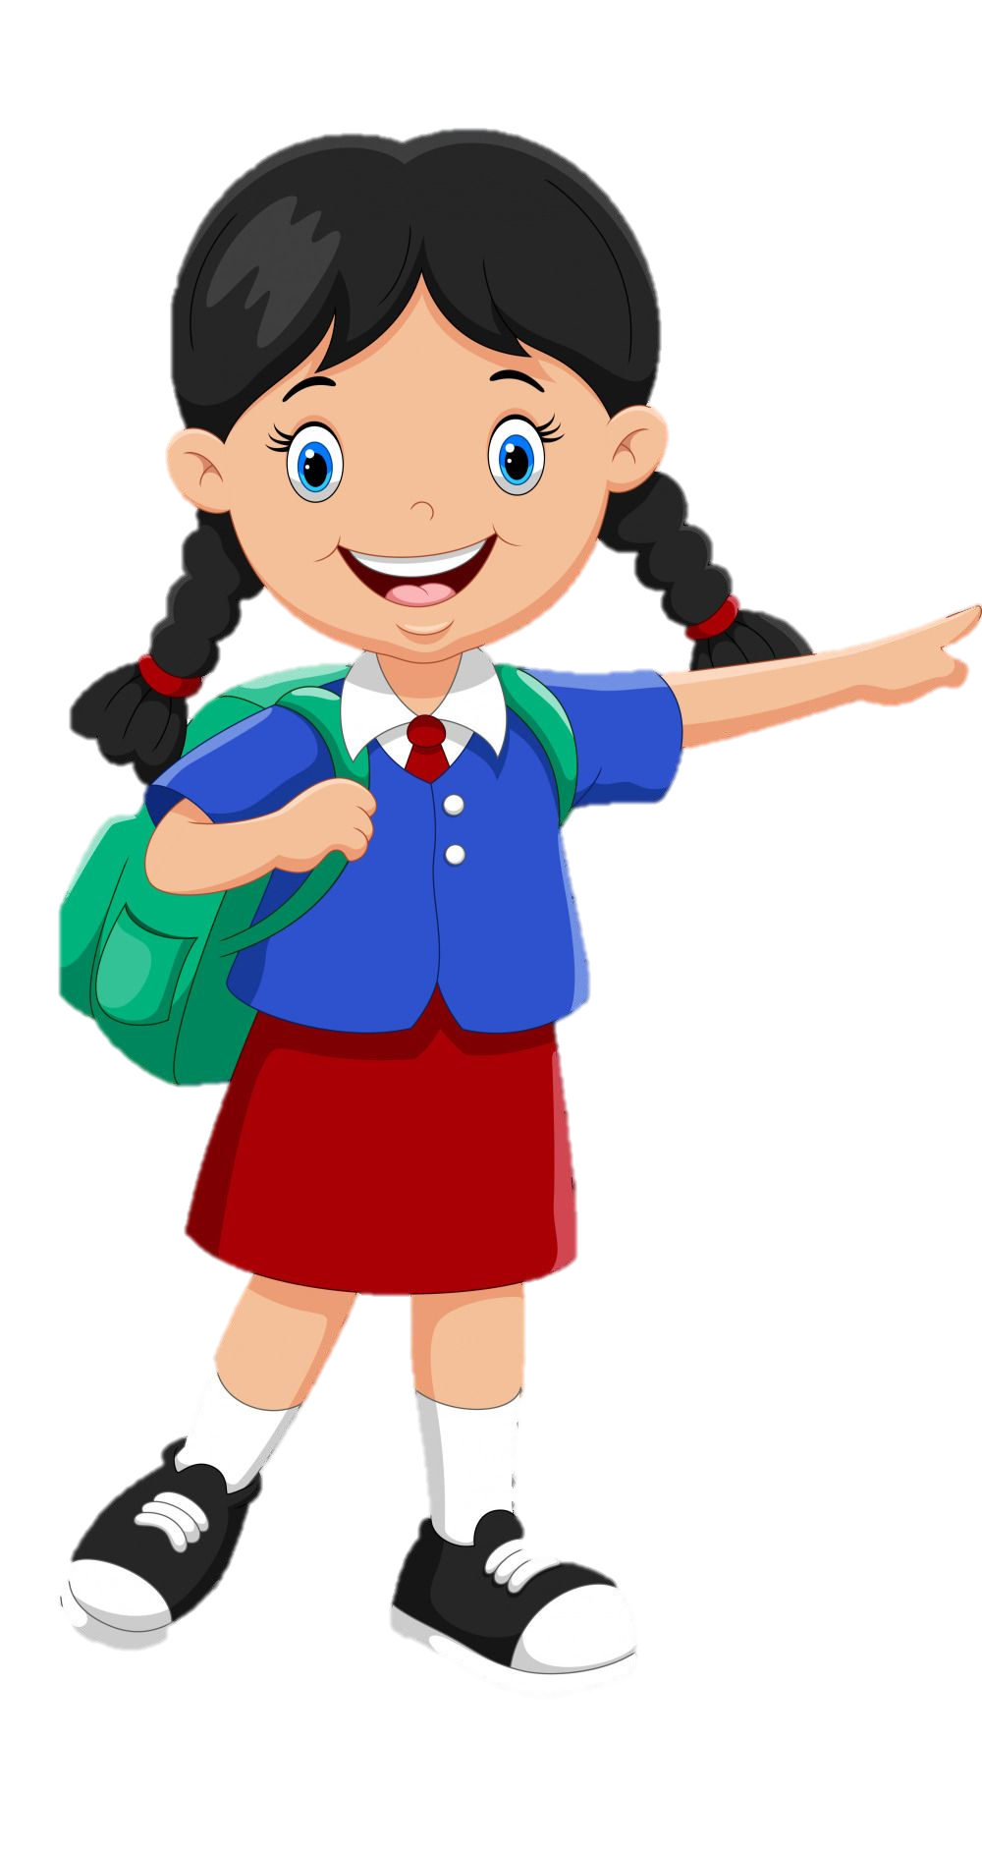
Việc sử dụng tiền hợp lí có tác dụng như thế nào?
Việc sử dụng tiền hợp lí có tác dụng giúp bạn Bống tạo được nguồn thu nhập, có tiền tiết kiệm, chi tiêu, đáp ứng nhu cầu của bản thân, giúp đỡ bố mẹ và những người gặp khó khăn trong cuộc sống.

